Slide 1

UML建模工具
翻转课堂
汇报时间：2017年 11月 汇报人：G06小组

Slide 2
Unified Modeling Language (UML)又称统一建模语言或标准建模语言，是始于1997年一个OMG标准，它是一个支持模型化和软件系统开发的图形化语言，为软件开发的所有阶段提供模型化和可视化支持，包括由需求分析到规格，到构造和配置。 面向对象的分析与设计(OOA&D，OOAD)方法的发展在80年代末至90年代中出现了一个高潮，UML是这个高潮的产物。它不仅统一了Booch、Rumbaugh和Jacobson的表示方法，而且对其作了进一步的发展，并最终统一为大众所接受的标准建模语言。
前 言
PREFACE
参考文献：
《UML2基础、建模与设计教程》 清华大学出版社
《UML和模式应用》
《UML基础与Rose建模教程》

Slide 3

UML建模工具
首先，UML的一种面向对象的建模语言，通过上次翻转课堂，相信大家都对UML有了相应的了解。这次翻转课堂我们主要讲的就是UML的一种建模工具——StarUML
什么是模型？
简单的来说，模型就是现实的简化。航模大赛，一个个的航模，其实就是对实际生活中的航船的简化再造。
为什么要用UML建模？
用UML建模的好处有很多，简单来说，可以概括为以下四点：
一、有助于按照现实或者实际情况进行直观的描述。
二、能够规定软件或者模型的结构，行为，属性。
三、能够指导软件构造的模板。
四、对决策进行文档化

Slide 4
UML建模工具
目录
CONTENTS
简述StarUML
StarUML的安装
使用StarUML建模

Slide 5
UML建模工具

Slide 6
常见UML建模工具
常见UML建模工具
Rational Rose
PowerDesigner
Visio
ROSE是直接从UML发展而诞生的设计工具，它的出现就是为了对UML建模的支持。但现在用的更多的是它的替代软件Rational Software Architect
PowerDesigner原来是对数据库建模而发展起来的一种数据库建模工具。直到7.0版才开始对面向对象的开发的支持，后来又引入了对UML的支持。
Visio 原来仅仅是一种画图工具，能够用来描述各种图形（从电路图到房屋结构图），也是到VISIO2000才开始引进软件分析设计功能到代码生成的全部功能，它可以说是目前最能够用图形方式来表达各种商业图形用途的工具

Slide 7
为UML而诞生的软件Rational Rose
说到建模工具，就不得不简要的提一下Rational Rose。
Rational Rose是Rational公司出品的一种面向对象的统一建模语言的可视化建模工具。用于可视化建模和公司级水平软件应用的组件构造。
就像一个戏剧导演设计一个剧本一样，一个软件设计师使用Rational Rose，以演员（数字）、使用拖放式符号的程序表中的有用的案例元素（椭圆）、目标（矩形）和消息/关系（箭头）设计各种类，来创造（模型）一个应用的框架。当程序表被创建时，Rational Rose记录下这个程序表然后以设计师选择的C++， Visual Basic，Java， Oracle8，CORBA或者数据定义语言（Data Definition Language）来产生代码。
*Rose现在已经退出市场，不过仍有一些公司在使用。IBM推出了Rational Software Architect来替代Rational Rose。

Slide 8
三款软件的比较
三种产品各有侧重点，各有优缺点，主要是看你的选择和你的开发方式和环境。
我是从目的和支持的角度来谈的。
第一，软件的一个基本功能就是作图。
在软件工程中，我们做的图大概有以下几种：系统框图/树图；UML图；ER图；Gantt图；任意流程图；其他任意的图表。
UML图中，三者都支持
Rose支持全系列的，而且很容易体现迭代、用例驱动等特性，相关性最好，缺点是图形质量差，逻辑检查与控制差，也没有设计对象的字典可以快速查找。
PowerDesigner 9.5全支持，优点就是图形质量好，生成的文档容易自定义，逻辑检查与控制好，有设计对象的字典可以快速查找和快速在图形中定位，缺点就是相互之间的衔接稍微麻烦一点，对UML和RUP不熟练的人用了，体现不出来迭代和用例驱动，熟练的人用了还算比较好解决。
相比较起来Visio的图形质量是最好的，但是衔接和相关性也是最差的，逻辑检查和控制勉强能做一点点。
大体来说就是图形质量方面visio>PD>ROSE系列。
而逻辑性、可视性、操作性则反之

Slide 9
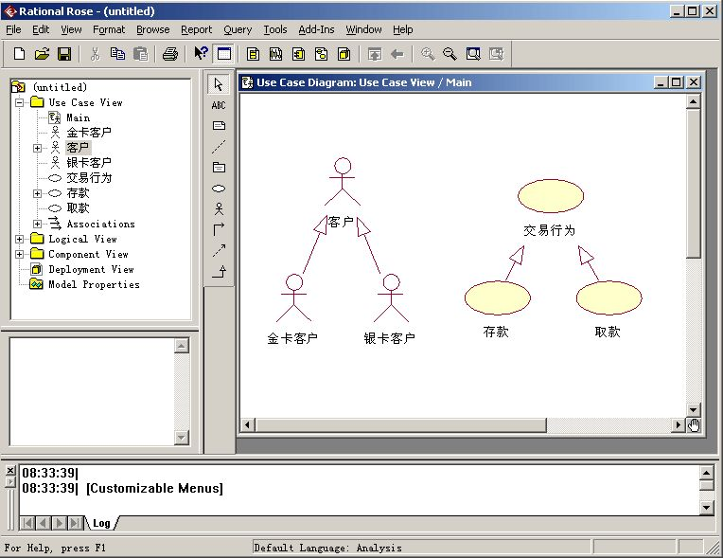
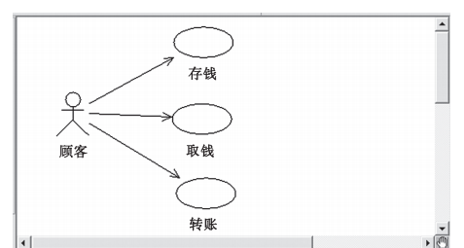
Rational Rose界面及绘制的图

Slide 10
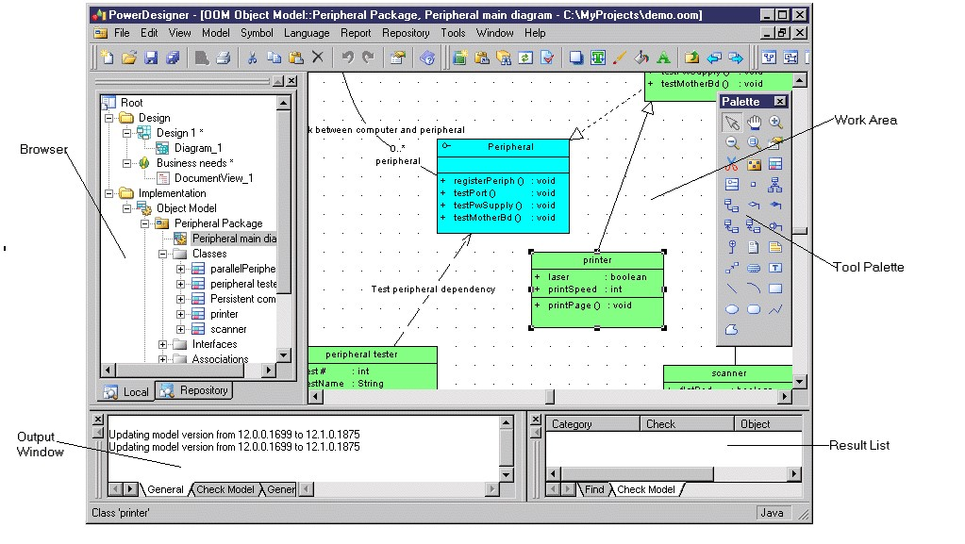
Power Designer界面及绘制的图

Slide 11
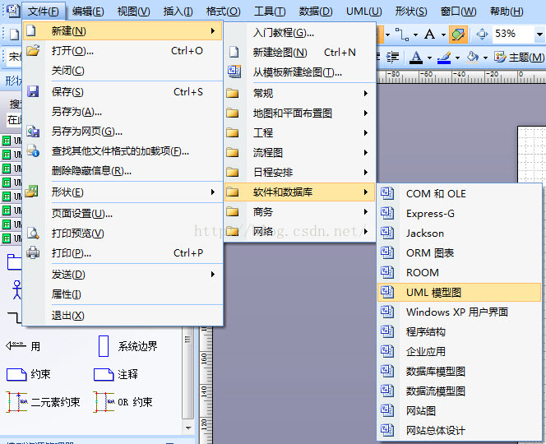
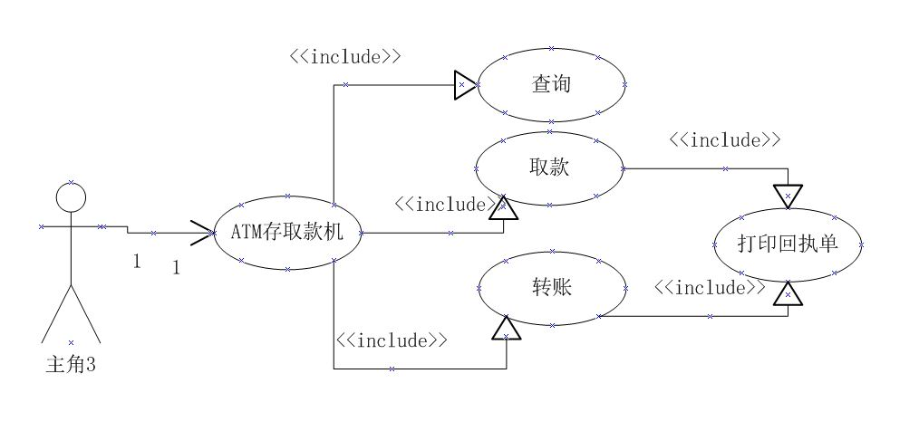
visio界面及绘制的图

Slide 12
简述star UML

Slide 13
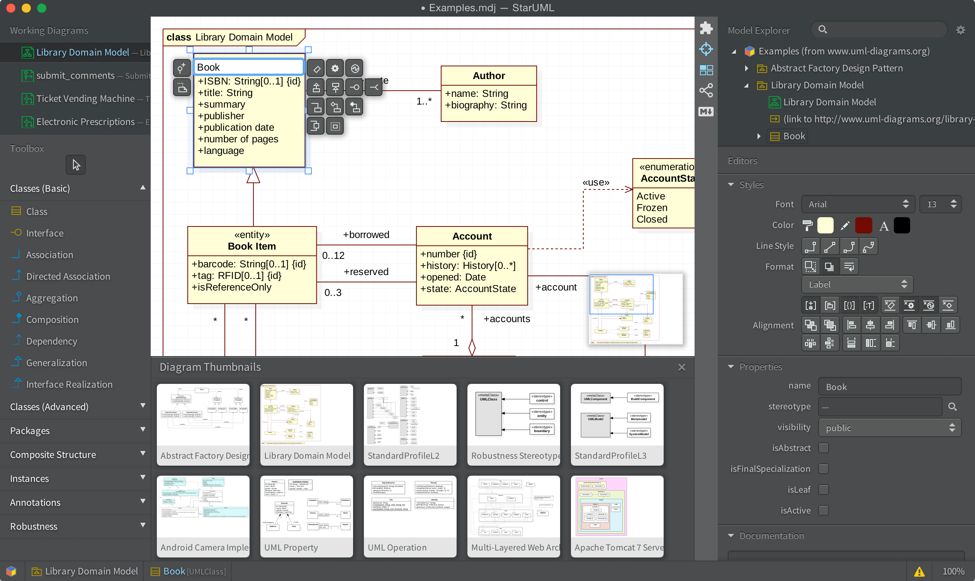
概述
StarUML是一款开放源码的UML开发工具，是由韩国公司主导开发出来的产品，可以直接到StarUML网站下载。可以用来创建UML类图。
01
StarUML(简称SU)，是一种创建UML类图，生成类图和其他类型的统一建模语言(UML)图表的工具。StarUML是一个开源项目之一发展快、灵活、可扩展性强.
02

Slide 14
特点
可绘制UML中的常用图
UML2.0分为两大类：结构图和行为图总计共13种，结构图对于用系统的静态结构建模，包括类图、组合结构图、构件图、部署图、对象图和包图；行为图用于对系统的动态行为建模，包括示例图、交互图（顺序图、通信图、交互概览图、计时图）、活动图和状态机图。StarUML可支持这些图的绘制
01
02
完全免费
StarUML是一套开放源码的软件，不仅免费自由下载，连代码都免费开放。
多种格式
StarUML遵守UML的语法规则，不支持违反语法的动作。可导出JPG、JPEG、BMP、EMF和WMF等格式的影像文件。
03
双向工程
StarUML可以依据类图的内容生成Java、C++、C#代码，也能够读取Java、C++、C#代码反向生成类图。反向工程有两个主要用途，其一是旧有的源码反转成图之后，可以构建UML模型的方式继续将新的设计添加上去；另一项用途是想要解析源码时，可以通过反转的类图来理解，不再需要查看一行又一行的代码，这将节省大量的时间和精力。
04

Slide 15
特点
支持XMI
StarUML接受XMI 1.1、1.2和1.3版的导入导出。XMI是一种以XML为基础的交换格式，用以交换不同开发工具所生成的UML模型。
01
导入Rose文件
StarUML可以读取Rational Rose生成的文件，让原先Rose的用户可以转而使用免费的StarUML。早期，Rational Rose是市场占有率最高的UML开发工具，同时也是相当昂贵的工具。
02
多种格式
支持23种GoF模式(Pattern)，以及3种EJB模式。GoF模式出自于Erich Gamma等4人合著的Design Patterns：Elements of Reusable Object-Oriented Software一书，其内列出了23种软件模式，可解决软件设计上的特定问题。StarUML也支持3种常用的EJB模式，分别为EntityEJB、MessageDrivenEJB、SessionEJB。
03

Slide 16
StarUML的安装

Slide 17
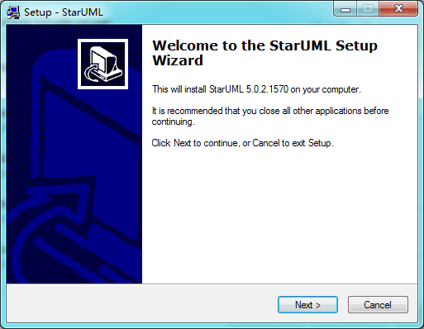
安装步骤
首先下载StarUML的下载包。我们小组选择的是StarUML 5.0.2.1570版本，也是现在用的最多的版本。
双击exe程序进入安装向导界面，如图所示

Slide 18
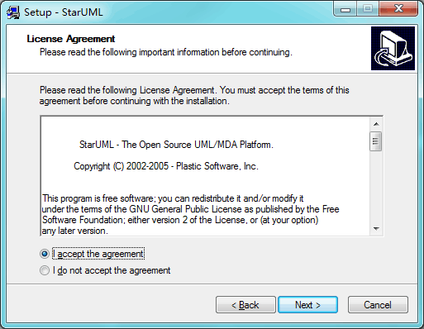
安装步骤
单击NEXT按钮进入协议许可界面

Slide 19
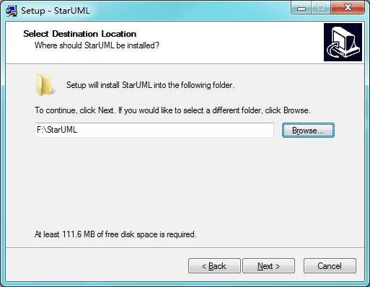
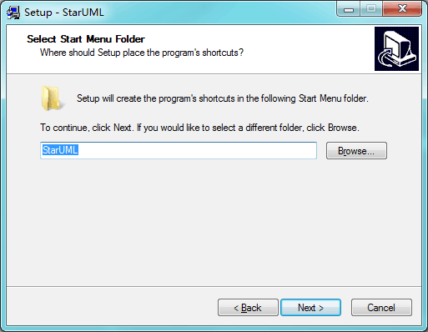
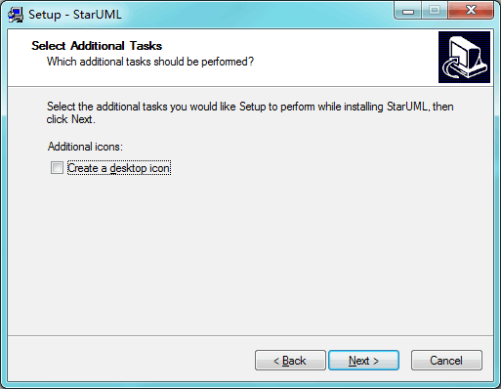
安装步骤
连续单击后进入安装路径的设置界面。对话框中的是默认路径，单击Browse按钮选择相应路径，同理于开始栏及桌面快捷方式的创建与否

Slide 20
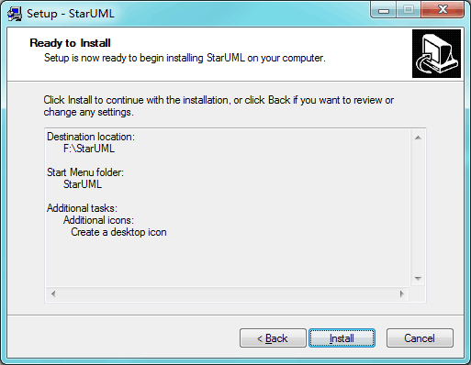
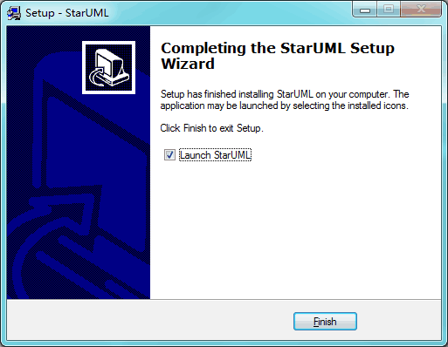
安装步骤
之后静等安装成功即可，安装成功后的界面如图所示

Slide 21
安装步骤
之后静等安装成功即可，安装成功后的界面如图所示

Slide 22
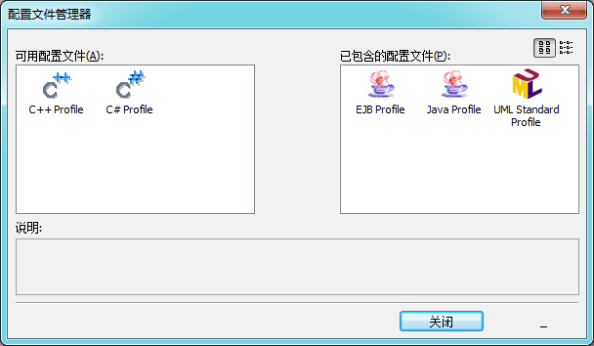
StarUML的配置
为了能与面向对象的程序设计语言相关联，实现双向工程，需要在StarUML中配置profile属性
打开StarUML界面，通过Model/Profile……菜单设置工程所需的profile。设置成功后就决定了工程所使用的规则和约定。根据语言的关联，可以选择适合的项，这里为了与JAVA语言管理，必须包含Java Profile项，如图所示

Slide 23
使用StarUML建模

Slide 24
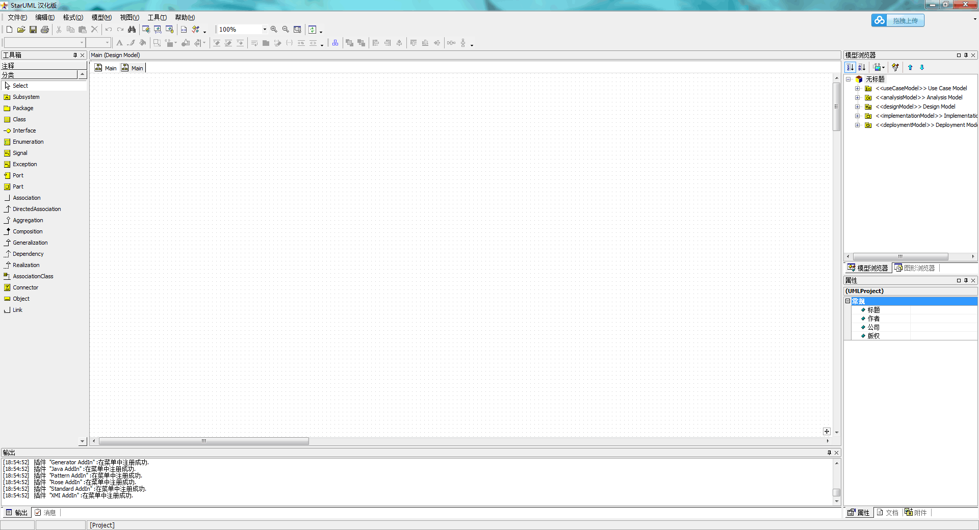
主界面
安装完成之后点击StarUML进入主界面。如图，主界面主要以以文件为始一行的菜单栏，
菜单栏之下以空白文件为始一行的工具栏，再之下以工具箱为始一列的工具箱，右侧的模型资源管理器及之下的属性区五个大类组成

Slide 25
创建或打开项目、配置Profile
在StarUML中，项目是基本的管理单位。一个项目可以管理一个或多个项目模型，它是在任何软件模型中都存在的顶级的包。一般的说，一个项目保存在一个文件中。一个项目包含三种子元素。分别为模型、子系统和包。
在StarUML中，可以通过File→New Project和File→Open来创建和打开项目。
同时，为了与Java语言交互，应设置Profile属性，界面如下所示

Slide 26
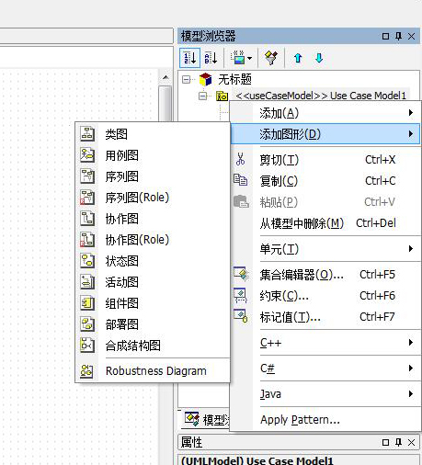
创建模块
模块是一中包，它提供了对StarUML功能和特征的扩充。模块的创建可以是几种新扩充元素的结合。不但可以为某用途对一个独立的模块配置扩充元素，而且还可以再同意模块中创建同一类型的扩充元素。
StarUML的模块具有以下功能。
（1）拓展主菜单货弹出菜单
（2）添加新方法（Approach）
（3）添加新轮廓（Profile）
（4）通过构造型（Stereotype）或表示法（Notation）的扩充
添加新元素
（5）通过com服务器或简单的脚本文件实现新的功能
（6）与其他应用程序集成
（7）其他的插件（Add-In）功能
在项目中创建三个元素的方法相同，如果添加模块，需要选择图
中右侧的无标题模块，邮件选择模型即可创建模块

Slide 27
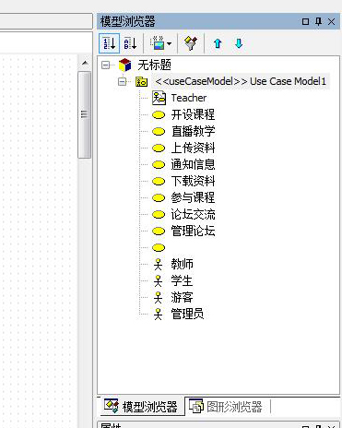
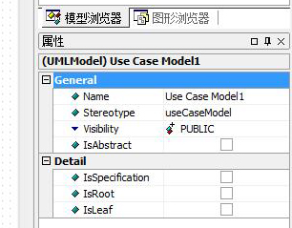
创建参与者与用例
参与者定义了在于实体交互时该实体的用户可以发挥作用的一套清楚的角色。参与者可以被认为是对于每个用来交流的用例而言的独立角色。
如果在创建用例图之前创建参与者，则需要经过以下步骤进行。
(1)通过Model主菜单或右键选定模型，选择Add→Actor命令；
(2)在模型资源管理器中就会出现小人图标
(3)相关属性可以在属性区设置和修改
如图为我们小组创建的创建者例子，分为教师、学生、游客、管理员
用例构造用于定义系统行为或者其他的语义实体而不展示其内部结构。每个用例制定一系列的行为，包括辩题，可执行的实体，与参与者实体交互
其创建过程与参与者类似

Slide 28
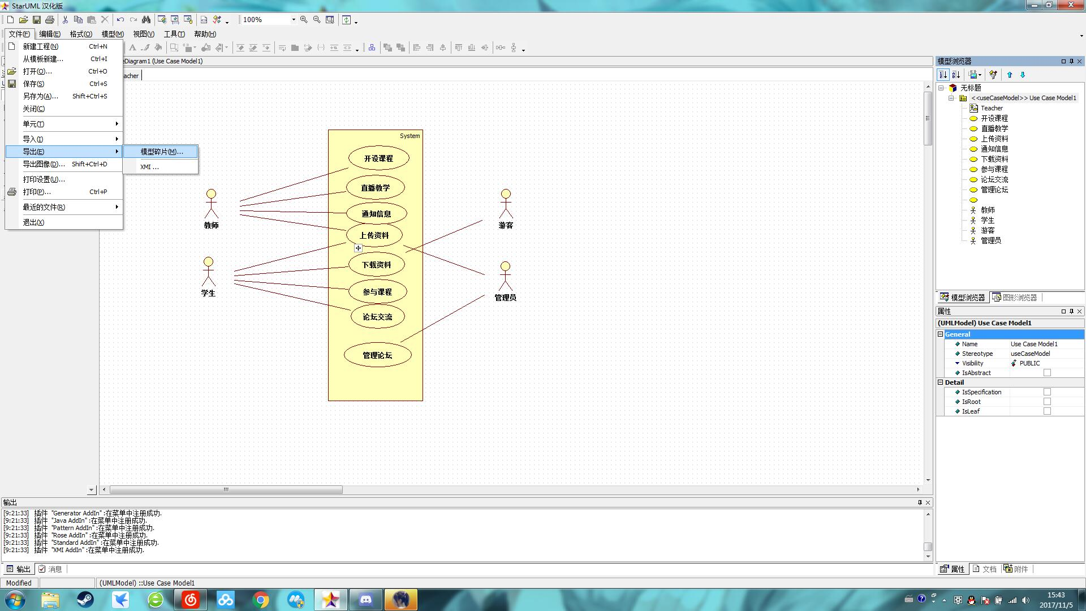
创建图
StarUML能提供常用的11种类图，前面已经提过，这里就不一一介绍，主要来讲解一下如何创建图
（1）从模型资源管理器选择相应的模型；
（2）右键单击选择创建图菜单，选择相应的图即可
如图即是我们创建的图示例

Slide 29
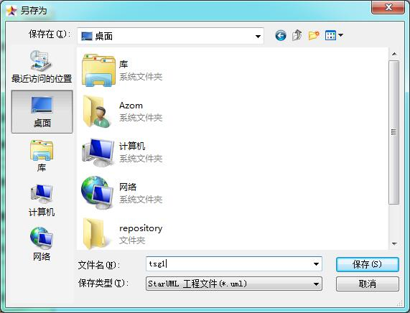
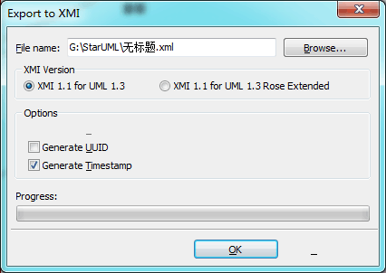
保存与导出
从File菜单选择Save命令，所有资料只有一个单一的项目文件（X.uml），所以目前应该只有一个文件生成
选择File菜单中的导出命令可以将图表导出，通过选择合适的稳健烈性保存为其他格式。
如图为导出XML的示例

Slide 30
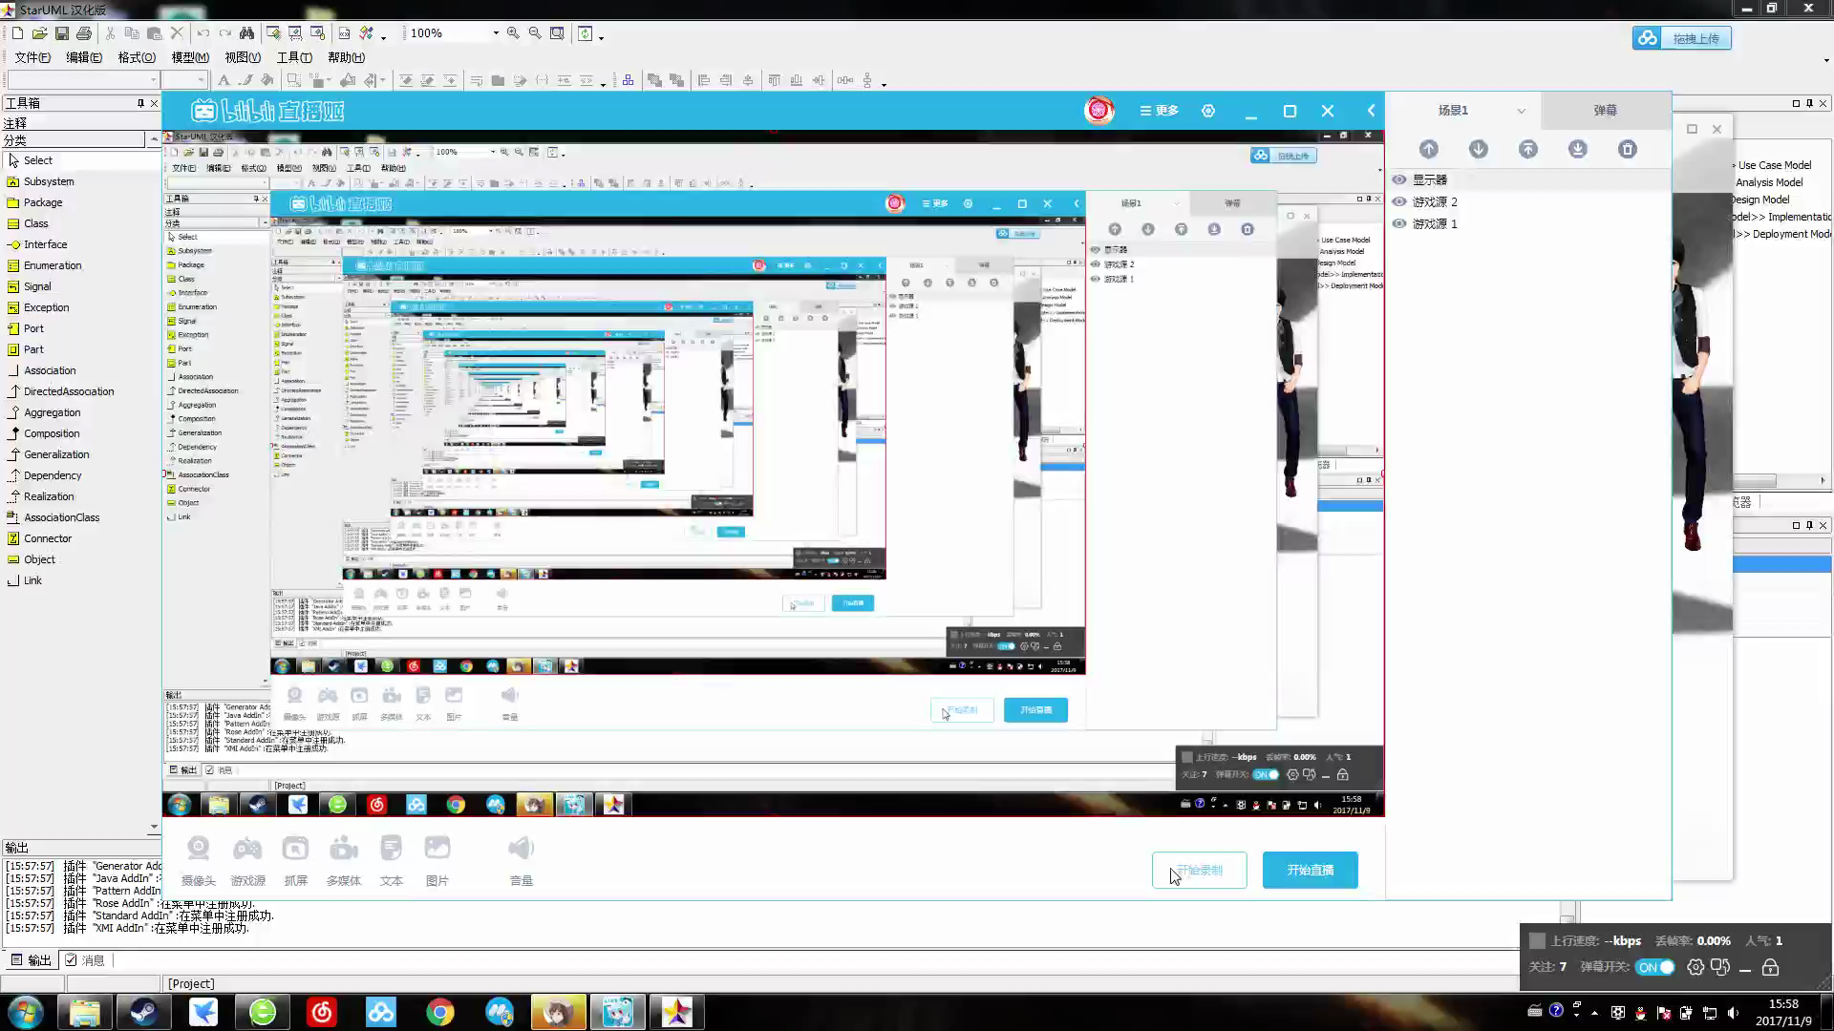
简单易懂的操作演示

Slide 31
Q
一、请说出UML2.0支持的所有13种图中的任意五种
二、在StarUML中，最基本的管理单位是？并说出它的三种子元素。
三、*简要讲解一下正向工程与逆向工程

Slide 32
A
一、类图、组合结构图、构件图、部署图、对象图、包图、活动图、顺序图、通信图、交互概念图、计时图、用例图、状态机图
二、项目 模型、子系统、包
三、正向工程：从模型直接产生一个代码框架
逆向工程：分析java代码，然后将其转换到模型的类的过程

Slide 33
结束语
UML包含了很多图形，敏捷开发可能会少用一些（OOD部分），但是如果完全不用，开发过程中多少都会有点问题。下面几个问题大家可以考虑一下：软件由哪些角色在使用？他们的关系是什么？他们能做什么事情？想想在完成一个比较复杂的流程功能时，没有活动图那将是一个什么的结果？以上问题对于简单的软件是可以不用考虑的，但是对于比较复杂的企业级开发就是必须要考虑的。举例来说，我们要是一个比较复杂的流程，如果不画活动图，那我们如何来判断流程中是否存在瓶颈？流程中涉及哪些角色？非正常情况下流程应该怎么流转？如何这些不知道，开发出的软件肯定会出现问题的，因此，学好UML对于现阶段的我们来说真的十分重要

Slide 34
绩效评定
蒋立：学习UML工具使用，对最终文档提出建议——85
陆律宇：学习UML工具使用，帮助组员安装工具——83
寿嘉能：学习UML工具使用，制作PPT与修改。视频录制——90
庄天杨：学习UML工具使用，实际操作并截图，文档撰写——95
章轩华：学习UML工具使用，实际操作并截图——84

Slide 35
汇报完毕
汇报时间：2017年 11月 汇报人：G06小组

